Slide 1
PHÂN TÍCH DỊCH MÀNG PHỔI
ths.bs. dương duy khoa
20200730

Slide 2
Bệnh sinh học
Dịch thấm: áp lực thủy tĩnh
Dịch tiết: viêm tại chỗ/ ác tính

Slide 3
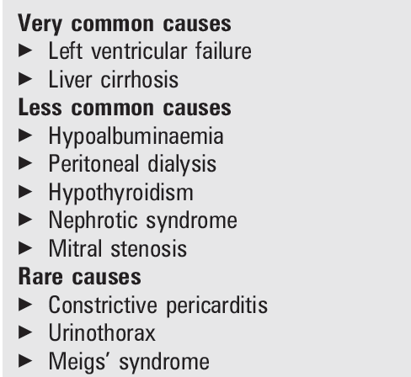
TDMP dịch thấm
BTS

Slide 4
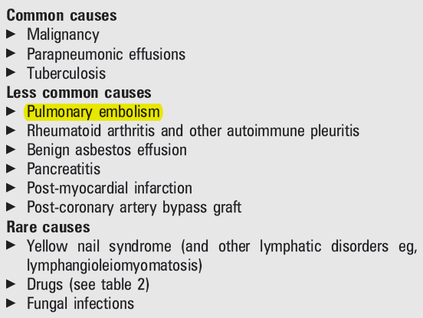
TDMP dịch tiết
BTS

Slide 5
TDMP dịch tiết
Nguyên nhân phổ biến
Ác tính
Cận viêm phổi
Lao
Nguyên nhân ít phổ biến hơn
PE
Viêm khớp dạng thấp, bệnh tự miễn
Viêm tụy cấp
Sau nhồi máu cơ tim
Nguyên nhân hiếm gặp
Thuốc
Nấm
Hội chứng móng vàng
BTS

Slide 6
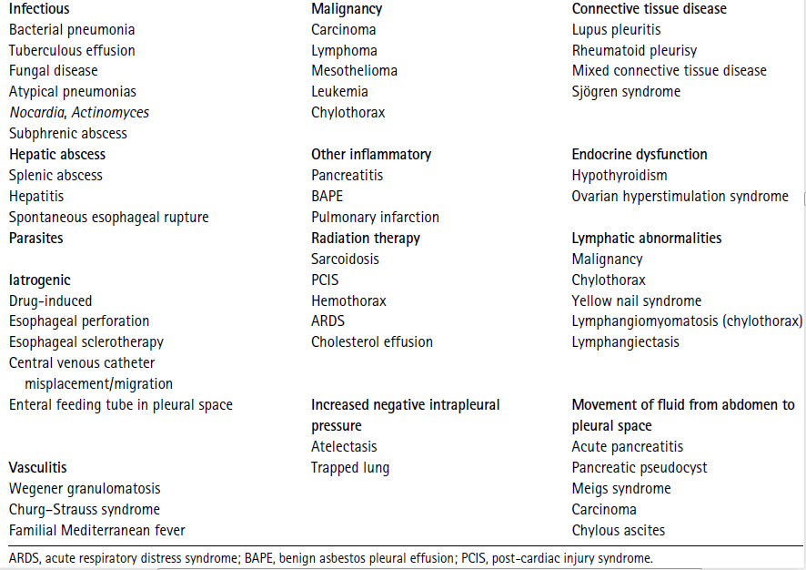
Theo cơ chế bệnh sinh

Slide 7
Tdmp Dịch tiết
Nhiễm
Viêm phổi
Lao
Nhiễm siêu vi
Nấm
Ung thư
Nguyên phát:
Thứ phát
Tự miễn: lupus, viêm khớp dạng thấp
Chấn thương
Các nguyên nhân khác

Slide 8
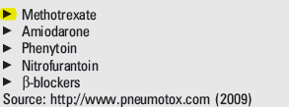
TDMP do thuốc
Một số thuốc thường gặp gây TDMP dịch tiết - khảo soát 100 case
BTS

Slide 9
PHÂN TÍCH DỊCH MÀNG PHỔI
ths.bs. dương duy khoa
20200730

Slide 10
Mục Tiêu
Tiếp cận bệnh nhân có hội chứng ba giảm
Phân tích các xét nghiệm dịch màng phổi thường quy, hoặc thường gặp
Chỉ định được các xét nghiệm bổ sung khi cần thiết

Slide 11
Tiếp cận bệnh nhân có hội chứng ba giảm
HC3g không đồng nghĩa tdmp

Slide 12
Tiếp Cận HỘI CHỨNG 3 GIẢM
LS
Δ LS
TDMP dịch tiết? (Có chỉ định Chọc dịch MP không?)
CLS
Phân tích DMP?
Có phải là Tràn dịch màng phổi?

Slide 13
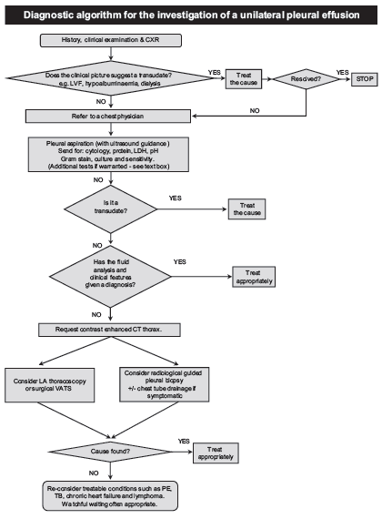
TDMP một bên
BTS guideline 2010

Slide 14
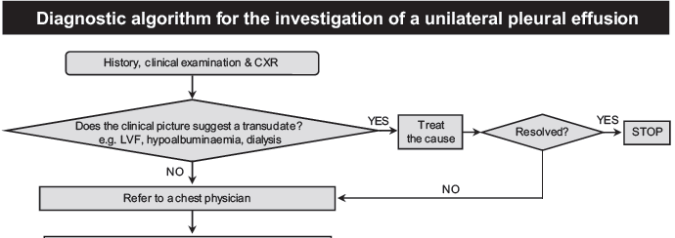
Tiếp cận TDMP 1 bên
LS, X-Quang ngực
LS gợi ý TDMP dịch thấm?
ĐT NN
Cải thiện
Chuyển BS chuyên khoa

Slide 15
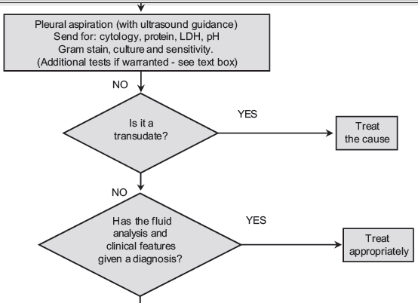
Chọc Dịch: tế bào, protein, LDH, PH, nhuộm gram, cấy, test khác
Dịch thấm ?
ĐT nguyên nhân
Xác định được chẩn đoán: phân tích dịch, LS
ĐT phù hợp

Slide 16
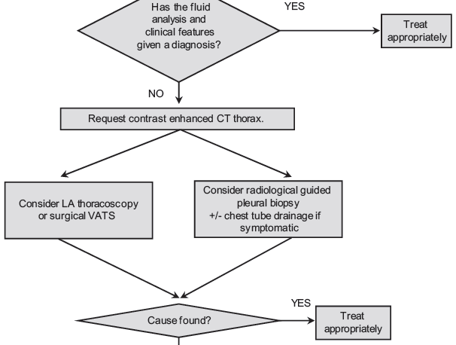
Xác định được chẩn đoán: phân tích dịch, LS
CT ngực có cản quang
Xem xét nội soi màng phổi
± sinh thiết Mp, ±dẫn lưu MP
Xác định NN
ĐT thích hơp
BTS
Notes:
LA thoracoscopy: Local anaesthetic thoracoscopy
VATS: Video-assisted thoracoscopic surgery

Slide 17
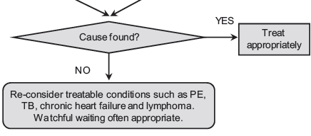
Xác định NN
ĐT thích hơp
Xem xét các bệnh lí có thể điều trị được như: PE, TB, suy tim, lymphoma, theo dõi
BTS

Slide 18
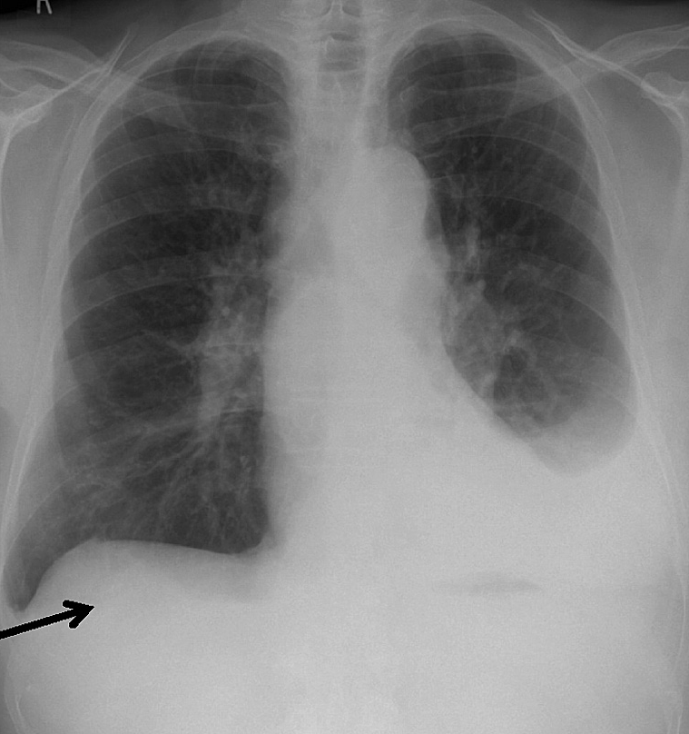
Xq NGỰC
Chest x-ray showing a moderate left pleural effusion and subpulmonic effusion on the right (a). Note the lateral peaking of the right hemidiaphragm. Reproduced with permission from Professor David Milne, Auckland University (BTS 2010)

Slide 19
Chẩn đoán hình ảnh
X-Quang
200ml → bất thường trên X-quang
50ml: tù góc sườn hoành sau
Siêu âm:
Nhạy hơn XQ
Hướng dẫn chọc dịch MP
phân biệt bệnh màng phổi lành hay ác tính
CT scan

Slide 20
Chọc dịch màng phổi
Phân tích:
Thường làm → Protein, LDH, tế bào ( thành phần tế bào, cellblock), nhuộm Gram
Nghi nhiễm trùng: pH (tráng heparin, tránh lọt khí), làm bằng máy đo KMĐM, Gram stain, cấy (C)
Notes:
Δ -dùng kim: (21G) syringe, 50 ml.
SA tại gường → tăng thành công, giảm biến chứng ( TKMP) -(B)

Slide 21
Phân tích các xét nghiệm dịch màng phổi thường quy, hoặc thường gặp
Dịch tiết này là do nguyên nhân gì?

Slide 22
Phân Tích
Đại thể: màu? Mùi?
Sinh hóa: Tiêu chuẩn Light
Tế bào: Gợi ý nguyên nhân?
Sinh hóa bổ sung: Gợi ý nguyên nhân?

Slide 23
Đại thể
Dịch | Bệnh lý nghi ngờ
Mùi hôi | Tràn mủ mp, kị khí
Mùi khai: NH3 | tràn nước tiểu màng phổi
Mảnh thức ăn | Vỡ thực quản
Màu mật | Tràn mật mp – dò mật
Sữa | Tràn dịch dưỡng trấp – giả dưỡng trấp
Dịch giống sốt cá | Vỡ áp xe kị khí
BTS
Notes:
Dịch đục: quay li tâm để phân biệt tràn mủ màng phổi và tràn dịch dưỡng trấp, giả dưỡng trấp
Ly tâm: phần trên trong→ mủ màng phổi (do mảnh vỡ tế bào)
Ly tâm → vẫn đục → dưỡng trấp
Máu đại thể: ác tính, PE với nhồi máu phổi, chấn thương, TDMP do asbestos lành tính, hội chứng sau chấn thương tim
Phân biệt tràn máu màng phổi với các bệnh lí khác có màu máu trong màng phổi →Hct

Slide 24
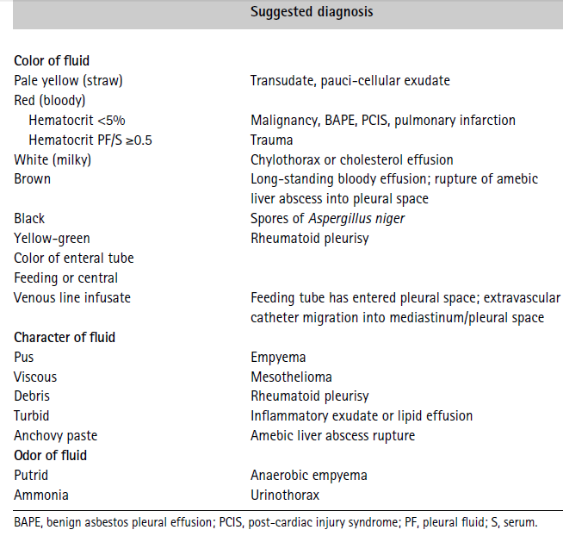
Text book of pleural disease, 2nd, Richard W.Light, 2008
Notes:
Asbestos - Amiăng: trong ngành sản xuất "tôn" amiăng, khoan cắt, đập phá những công trình xây dựng có amiăng, khai thác quặng đá có amiăng, chải sợi, kéo sợi, dệt vải, làm tấm cách nhiệt có amiăng, chế tạo má phanh ôtô, gioăng chống hở có amiăng.
Chylothorax: tràn dịch dưỡng trấp

Slide 25
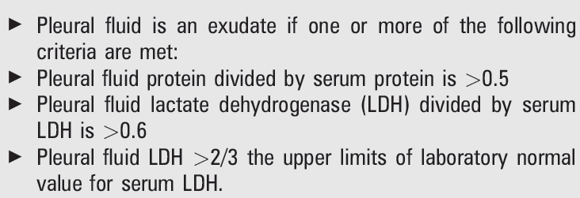
Tiêu Chuẩn LighT
BTS

Slide 26
Tiêu Chuẩn LighT
Dùng tiêu chuẩn Light’s để phân biệt dịch thấm tiết.
Độ chính xác 93-96% → phương pháp mạnh
Chưa phải là tiêu chuẩn vàng khi so sánh với lâm sàng. Ko chính xác trong 1 số trường hợp đặc biệt khi gần giá trị cuff-off
Suy tim: điều trị lợi tiểu → tăng tỷ lệ protein, LDH, lipid trong dịch màng phổi → phân tích kỹ lâm sàng
Hiệu số đạm huyết thanh- đạm dịch màng phổi >3.1g/dl → dịch thấm
BTS
Notes:
Hiệu số đạm huyết thanh- đạm dịch màng phổi >3.1g/dl → dịch thấm: ko có trong BTS

Slide 27
Tế Bào Học
Lymphocyte chiếm ưu thế (>50%)
Ác tính, suy tim, lao
lymphocytes >50%: Ác tính, lao
lymphocytes >80%: Lao, lymphoma, thấp khớp, sarcoidosis, sau phẫu thuật bắt cầu chủ vành
Neutrophil chiếm ưu thế (>50%)
Cận viêm phổi, PE, lao mới phát hiện, asbestos lành tính
Eosinophil chiếm ưu thế (>10%)
BTS

Slide 28
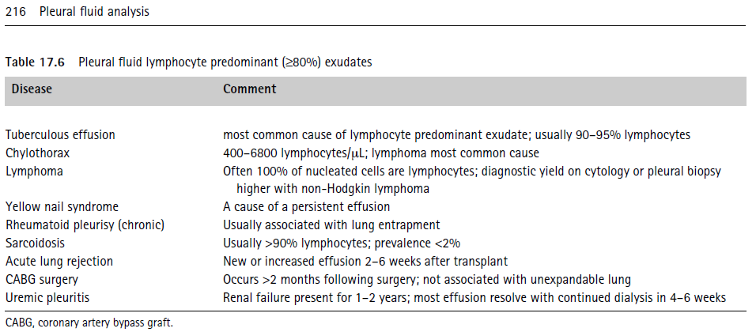
Lymphocyte ưu thế >80%

Slide 29
Eosinophil chiếm ưu thế (>10%)
Khí, máu trong khoang màng phổi: nguyên nhân phổ biến nhất
Không đặc hiệu: cận viêm phổi, thuốc, asbestos lành tính, hội chứng ChurgeStrauss, lymphoma, nhồi máu phổi, ký sinh trùng
Ác tính cũng là nguyên nhân phổ biến: 37% (trong 1 nghiên cứu 60 trường hợp)
BTS

Slide 30
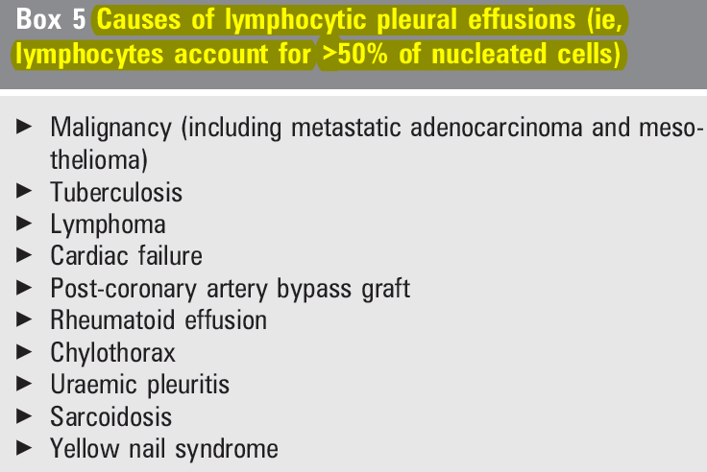
Nguyên nhân TDMP lympho chiếm ưu thế >50%
BTS

Slide 31
Cellblock
20-40 ml, 60ml nếu vừa để chẩn đoán và điều trị. Nếu mẫu 1 (-), vẫn nghi K, → gửi mẫu 2 với thể tích lớn hơn.
TDMP ác tính có thể chẩn đoán được 60% bằng phân tích tế bào học
Miễn dịch sinh hóa -tế bào: nên thực hiện để phân biệt các loại tế bào ác tính, quan trọng trong điều trị K
Tỉ lệ chẩn đoán carcinoma tuyến cao hơn mesothelioma, squamous cell carcinoma, lymphoma và sarcoma.
BTS

Slide 32
các xét nghiệm bổ sung
ADA có trở thành thường quy?

Slide 33
ADA - Adenosine deaminase
ADA - Adenosine deaminase: >40UI
>70UI
Là 1 enzyme hiện diện trong Lymphocytes
Tăng hầu hết trong lao độ nhạy: 92%, đặc hiệu: 90% ,
Có thể tăng trong: tràn mủ màng phổi, viêm khớp, thỉnh thoàng trong ung thư.
Lao
Mủ màng phổi?
viêm khớp
Ung thư
Text book of pleural disease, 2nd, Richard W.Light, 2008
BTS

Slide 34
Glucose
Bình thường tự do di chuyển # glucose máu
<3.4 mmol/l: cận viêm phổi, mủ màng phổi, viêm khớp, rheumatoid, Lao, ác tính, vỡ thực quản
<1.6 mmol/l: viêm phớp dạng thấp, tràn mủ màng phổi
Ít chính xác trong chỉ định dẫn lưu màng phổi so với PH
BTS

Slide 35
PH
Khi nghi nhiễm trùng (non-purulent effusions),
Tránh không khí, gây tê → thay đổi kết quả
TDMP cận viêm phổi, PH <7.2 : chỉ định dẫn lưu
Dịch MP acid (pH <7.30): ác tính, nhiễm trùng, bl mô liên kết, lao, vỡ thực quản.
Ác tính → tiên lượng sống còn ngắn, bệnh lan tràn, khả năng thành công của gây viêm màng phổi thấp
BTS

Slide 36
Amylase
Không thường quy
Khi nghi: vỡ thực quản, viêm tụy cấp.
Tăng khi lớn hơn ULN hoặc tỉ lệ dịch/huyết thanh >1: viêm tụy cấp, nang giả tụy, vỡ thực quản, ác tính (đặc biệt ung thư tuyến)
BTS

Slide 37
NT-proBNP
Trong máu và dịch màng phổi tương quan chặc chẽ với nhau: phân biệt TDMP do suy tim và nguyên nhân khác.
Giá trị cut-off: 600 đến 4000 pg/ml, giá trị 1500 pg/ml thường được sử dụng.
BTS

Slide 38
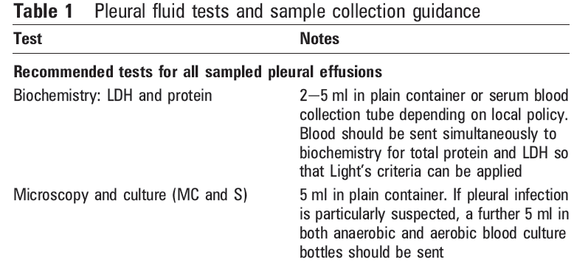

Slide 39
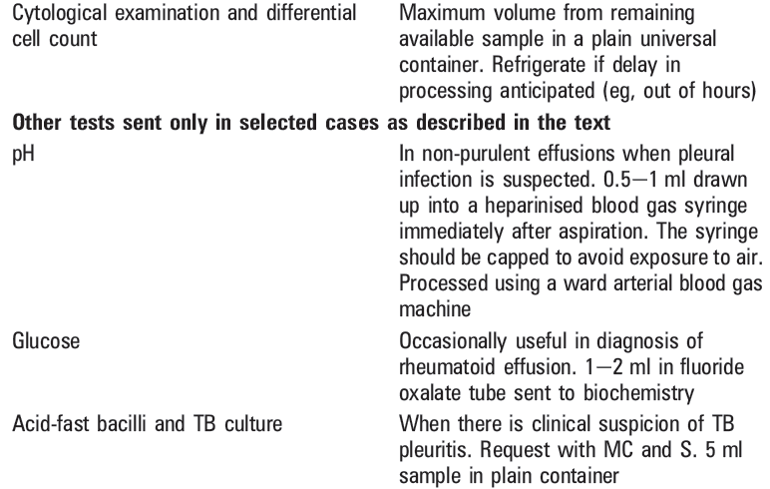

Slide 40
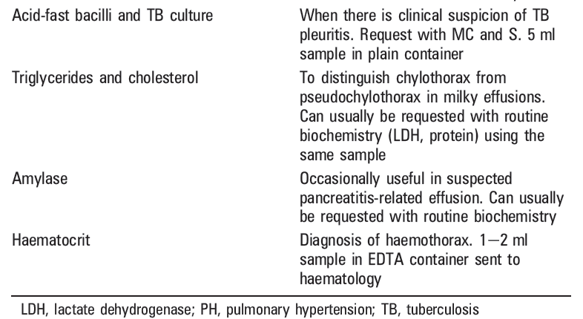

Slide 41
Bài tập
Bệnh nhân nam 28 tuổi, nhập viện vì sốt và đau ngực 1 tuần. CT: TDMP khu trú ,nhiều ổ
1 | XN SINH HÓA | Glucose | 5.7 | 3.9-6.4 mmol/L
2 |  | . Glucose | 103 | 70-115 mg/dL
3 |  | Protein toàn phần | 72.4 | 64 83 g/L
4 |  | Albumin | 28.32* | 35 52 g/L
5 |  | LDH | 189 | <248 U/L
 | XN SINH HÓA | Glucose (dịch) | 2.8 | mmol/L
2 |  | LDH (dịch) | 1605 | U/L
3 |  | Albumin (dịch) | 33.61 | g/L
4 |  | Protein (dịch) | 5118 | mg/dL
5 |  | ADA (Adenosine Deaminase) /dịch | 44.9* | <=33 U/L

Slide 42
Bài tập
2 |  | . Loại Dịch | DMP
3 |  | . Trạng thái | Dịch màu vàng, đục
4 |  | . Hồng cầu | 2000 | /mm3
5 |  | . Bạch cầu | 2311 | /mm3
6 |  | . ++ NEU% | 84% | .
7 |  | . ++ LYM% | 16% | .
8 |  | . ++ EOS% | . | .
9 |  | . ++ BASO% | . | .
10 |  | . ++ MONO% | . | .
11 |  | . Tế bào khác | .

Slide 43
Bài tập nhóm
Mỗi nhóm hãy tạo ra một kết quả DMP “giả” và thử thách cả lớp

Slide 44
Q&A

Slide 45
Tóm tắt
Đại thể: màu? Mùi?
Sinh hóa (phần 1): Tiêu chuẩn Light -> Dịch tiết/ dịch thấm?
Tế bào
(Hồng cầu: tràn máu?)
Bạch cầu
Neutrophil ưu thế: Cận viêm, Lao cấp
Lymphocyte ưu thế: Lao, Ung thư
Sinh hóa (phần 2): ADA, glucose
Các xét nghiệm bổ sung
Cell block, sinh thiết màng phổi
AFB, PCR lao
Cấy vi khuẩn + kháng sinh đồ

